Slide 1

Ставропольский государственный аграрный университет
«Безопасность работ при эксплуатации и ремонте оборудования электрических подстанций и сетей»
ДОЦЕНТ КАФЕДРЫ «ЭЛЕКТРОСНАБЖЕНИЕ
И ЭКСПЛУАТАЦИЯ
ЭЛЕКТРООБОРУДОВАНИЯ» ПРИВАЛОВ ЕВГЕНИЙ ЕВГРАФОВИЧ

Slide 2
Ставропольский государственный аграрный университет
Раздел 1.
«Обеспечение безопасного производства плановых и аварийных работ в электрических установках и сетях»

Slide 3
Ставропольский государственный аграрный университет
Тема 1.2
Обеспечение безопасных условий труда при производстве работ в электроустановках и электрических сетях.

Slide 4
Ставропольский государственный аграрный университет
Практическое занятие № 2
Охрана труда при выполнении отключений в электроустановках.

Slide 5
Ставропольский государственный аграрный университет
Учебные цели
1. Изучить охрану труда при выполнении отключений в электроустановках.

Slide 6
Ставропольский государственный аграрный университет
Учебные вопросы.
Охрана труда при выполнении отключений в электроустановках.

Slide 7
Ставропольский государственный аграрный университет
Учебная литература.
1. Правила охраны труда при эксплуатации электроустановок (ПОТЭУ). М: НОРМАТИКА, 2020. - 238с.

Slide 8


Slide 9
Ставропольский государственный аграрный университет
1. Охрана труда при выполнении отключений в электроустановках.

Slide 10


Slide 11
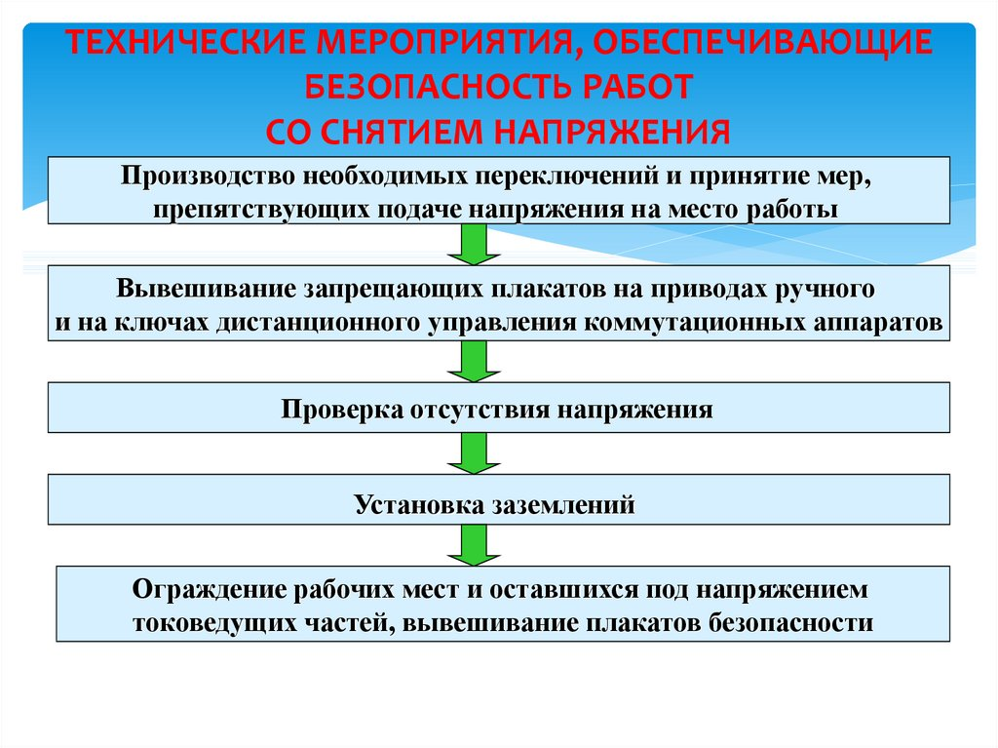

Slide 12


Slide 13
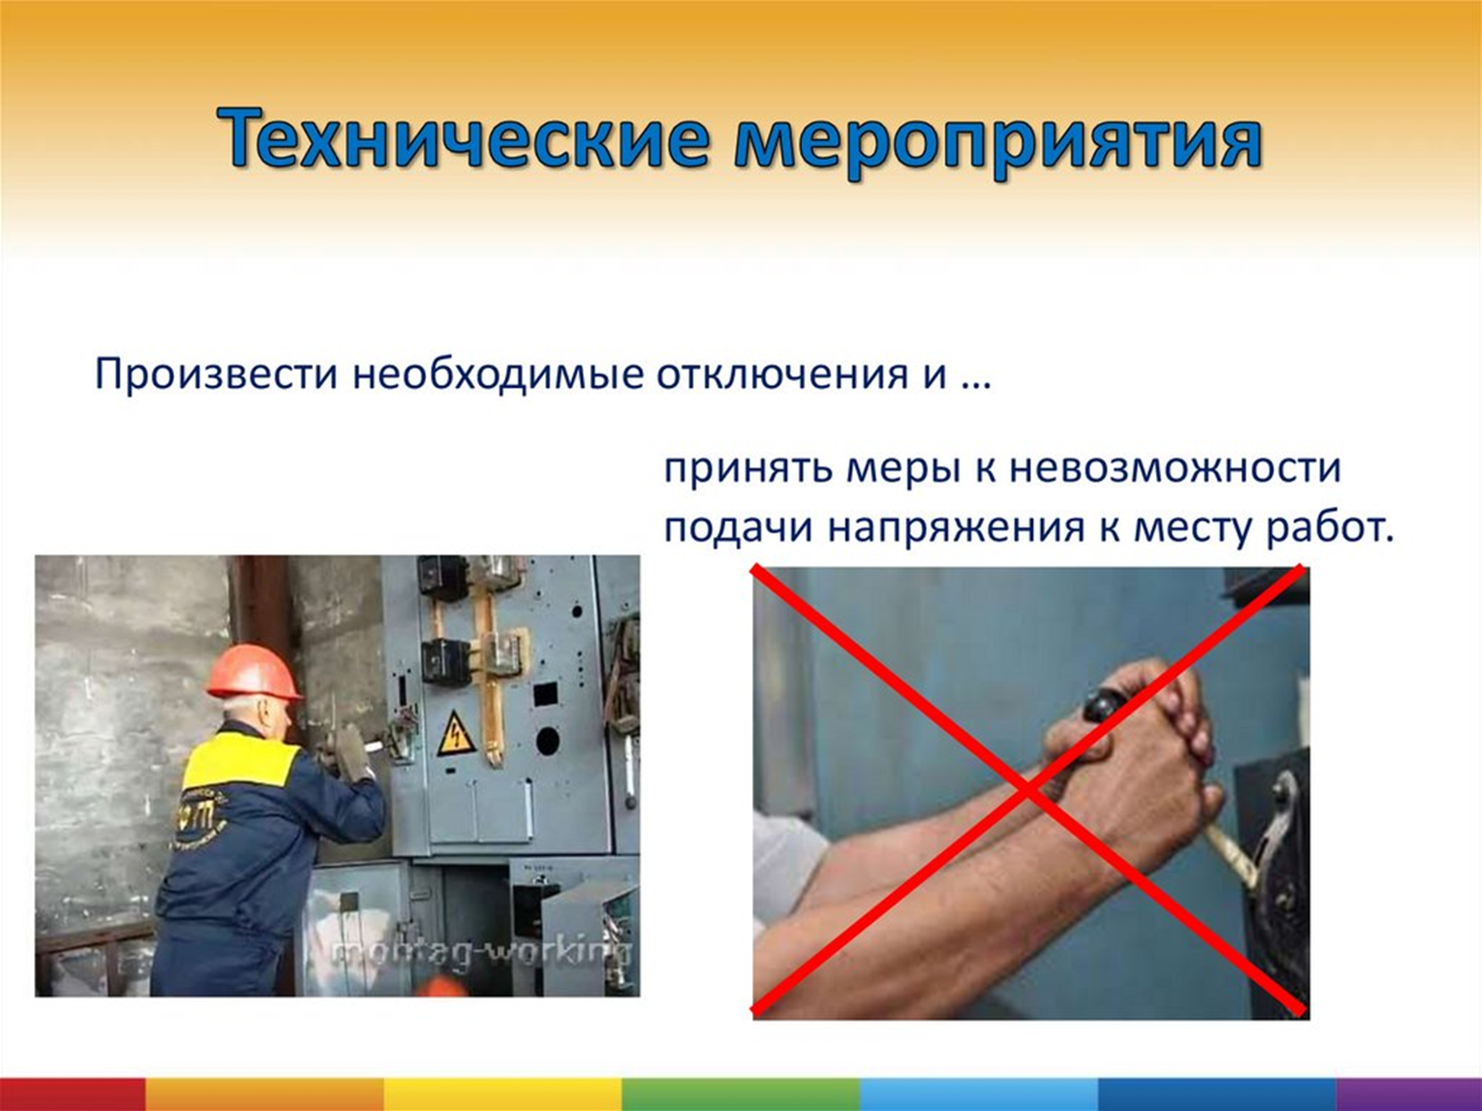

Slide 14
Ставропольский государственный аграрный университет
При подготовке рабочего места (РМ) должны быть отключены:
1. Токоведущие части (ТВЧ), на которых будут производиться работы.
2. Не огражденные ТВЧ, к которым возможно случайное приближение людей, механизмов и грузоподъемных машин на расстояние, менее указанного в таблице.

Slide 15
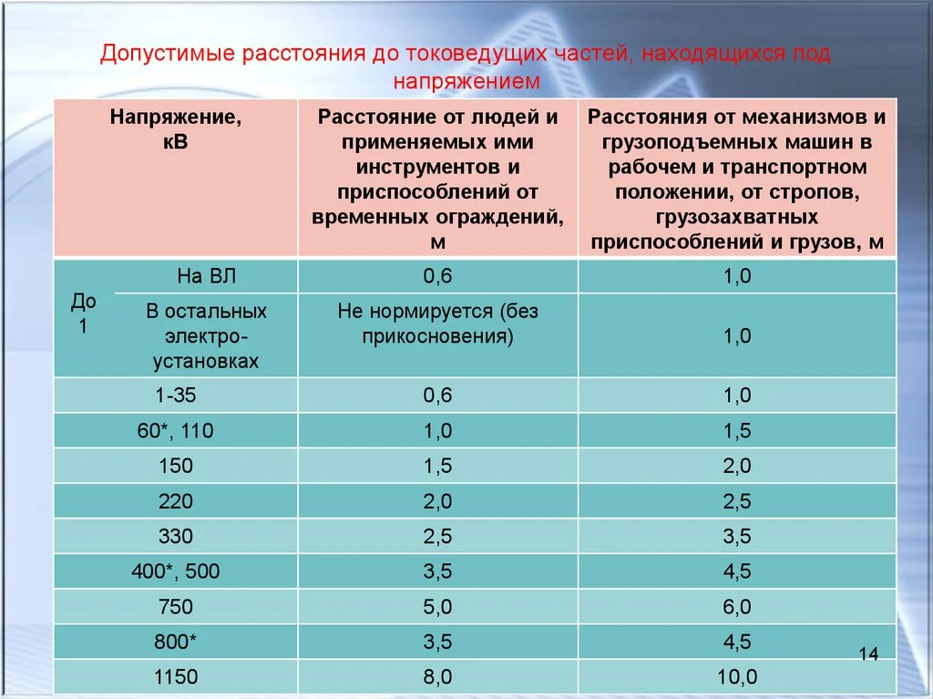

Slide 16
Ставропольский государственный аграрный университет
3. Цепи управления и питания приводов, закрыт воздух в системах управления коммутационными аппаратами, снят завод с пружин и грузов у приводов выключателей, и разъединителей.

Slide 17
Ставропольский государственный аграрный университет
В ЭУ выше 1000В с каждой стороны, ВКЛ. коммутационного аппарата не исключена подача напряжения на РМ, должен быть видимый разрыв (ВР). ВР - отключением разъединителей и отделителей (1), выключателей нагрузки (2), отсоединением или снятием шин (3) и проводов (4), снятием предохранителей (5).

Slide 18
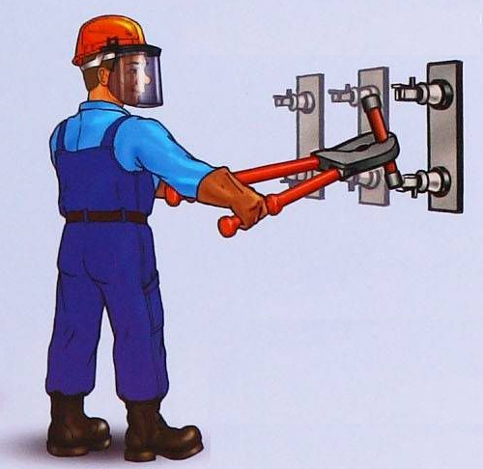

Slide 19
Ставропольский государственный аграрный университет
В ЭУ выше 1000В для исключения ошибочного включения коммутационных аппаратов, которыми подается напряжение к РМ, принимают следующие меры:

Slide 20
Ставропольский государственный аграрный университет
1. У разъединителей, отделителей, выключателей нагрузки ручные приводы в отключенном положении должны быть заперты ключом или механическим замком. В ЭУ 6-10кВ с однополюсными разъединителями вместо механического замка допускается надевать на ножи диэлектрические колпаки.

Slide 21
Ставропольский государственный аграрный университет
2. У разъединителей, управляемых оперативной штангой, стационарные ограждения должны быть заперты на механический замок.
3. У приводов коммутационных аппаратов, имеющих дистанционное управление, должны быть отключены силовые цепи и цепи управления.

Slide 22
Ставропольский государственный аграрный университет
4. При дистанционном управлении с АРМ, у приводов разъединителей должны быть отключены силовые цепи, ключ выбора режима работы в шкафу управления переведен в положение «местное управление», шкаф управления разъединителем заперт на механический замок.

Slide 23
Ставропольский государственный аграрный университет
5. У грузовых и пружинных приводов включающий груз или включающие пружины должны быть приведены в «нерабочее» положение.
6. Должны быть вывешены запрещающие плакаты.
.
.

Slide 24
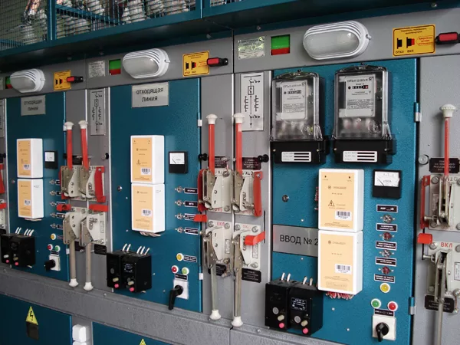

Slide 25
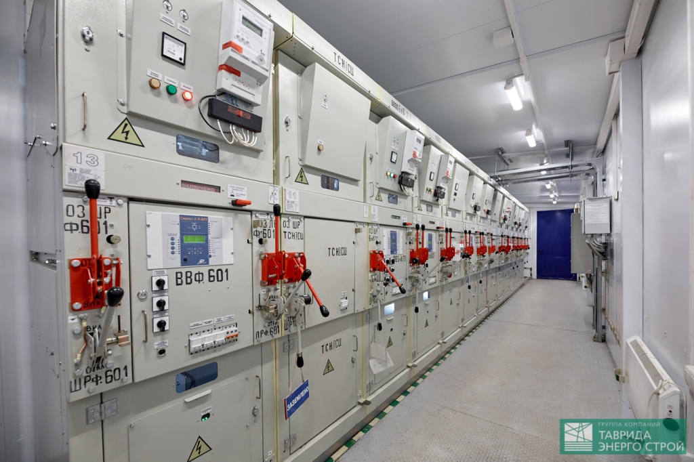

Slide 26
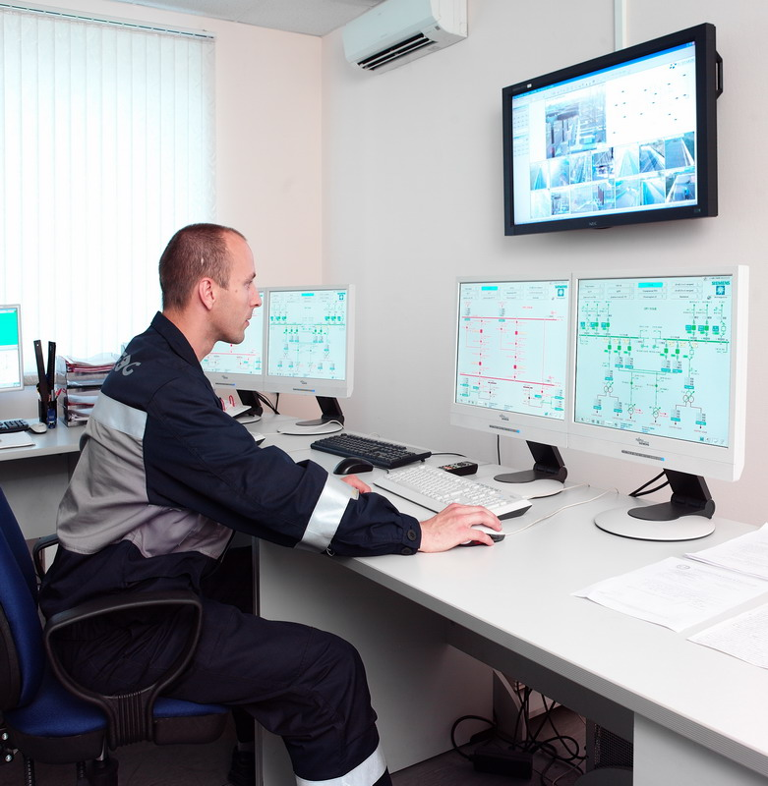

Slide 27
Ставропольский государственный аграрный университет
6. В ЭУ до 1000В со всех ТВЧ, на которых будет проводиться работа, должно быть снято напряжение, отключением коммутационных аппаратов с ручным приводом, а при наличии в схеме предохранителей - снятием последних.
7. Необходимо вывесить запрещающие плакаты.

Slide 28
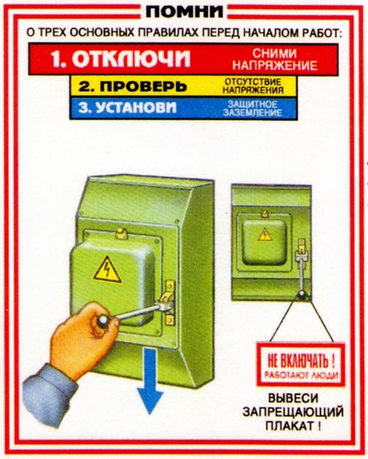

Slide 29
Ставропольский государственный аграрный университет
Заключение.
Технические мероприятия, обеспечивающие безопасность работ со снятием напряжения, выполняют только в указанном порядке.

